Slide 1
Cursusdag Softwear

Slide 2
Indeling
Welkomswoord
Routing ASP 2
Basishandelingen 2
Stamgegevens 3
Leveranciers 6
Systeeminstellingen 8
Artikelinvoerscherm 8
Voorraad 14
Etiketten printen 17
Veelgebruikte rapporten 18 Artikeloverzichten 28
Bijlagen: 29 - Selecteren en groeperen 30 - Artikeloverzichten 39 - MIS: Management Informatie Systeem 44
- Help.softwear.nl 47

Slide 3
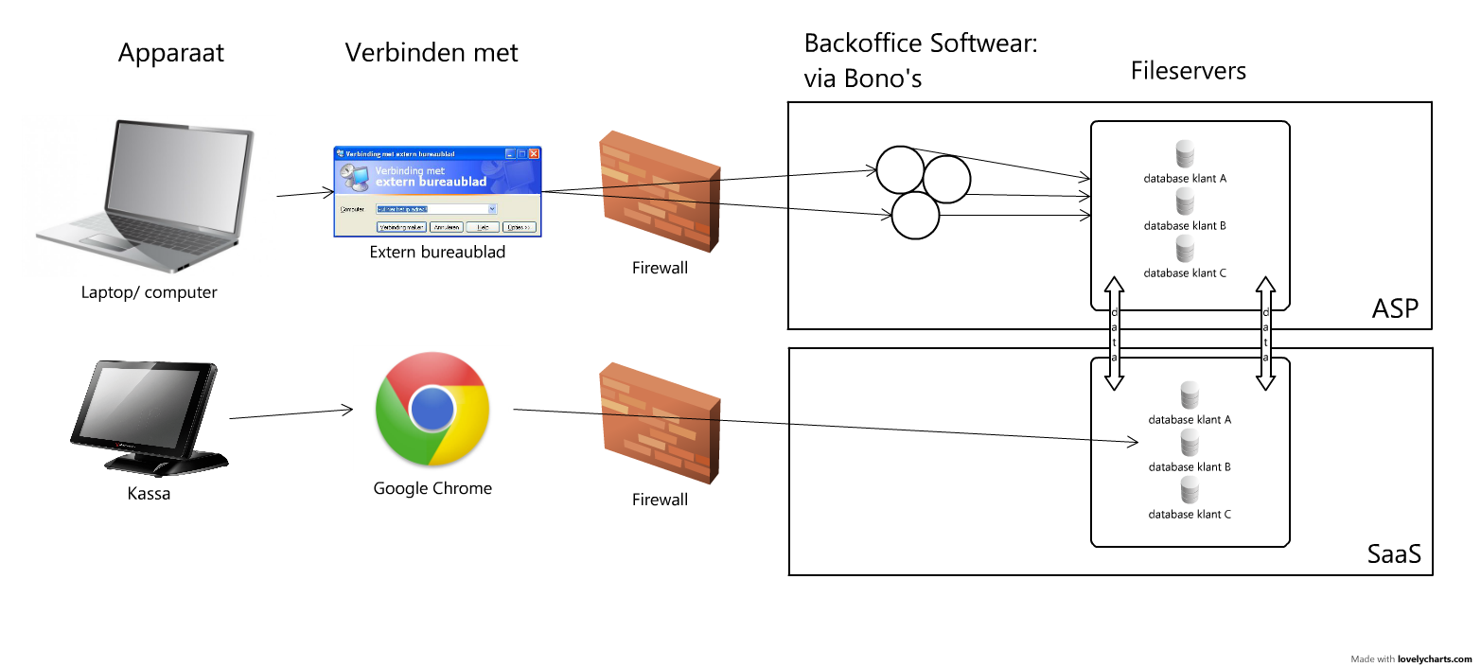
Softwear en ASP

Slide 4
Basishandelingen
Alles start vanuit het basisscherm met Detail (Alt+D). Vanaf hier kan je verder met de onderstreepte letters of de pijltjestoetsen.
Veelgebruikte toetscombinaties zijn:
Alt + D (Detail)
Alt + Insert = toevoegen/ nieuwe regel aanmaken
Alt + Delete = regel verwijderen
Kopiëren van artikelen:
Ctrl + C = kopiëren
Ctrl + V = plakken
Routing = Ctrl + C  Alt + N (Nieuw)  Ctrl + V

Slide 5
Basishandelingen
Ctrl + W = scherm bevestigend verlaten
Shift + 3 (#) = artikelen versneld opzoeken (niet seizoensgebonden)
Tab = volgend veld
Shift + Tab = vorig veld
Alt + X = Softwear verlaten

Slide 6
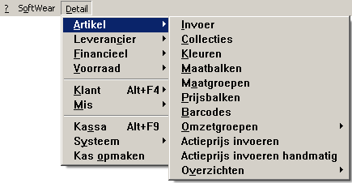
Stamgegevens
Collectie
Kleuren
Maatbalken
Omzetgroepen
Detail – Artikel

Slide 7
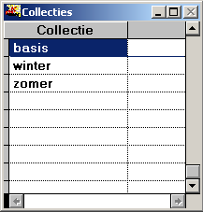
Stamgegevens
Collecties
Detail – Artikel – Collecties

Slide 8
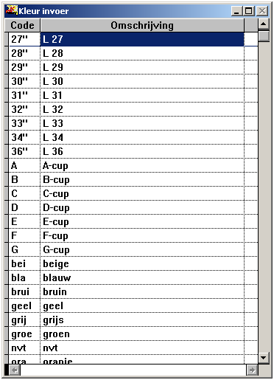
Stamgegevens
Kleur en bijkleur invoeren
Detail – Artikel – Kleuren

Slide 9
Stamgegevens
Maatbalken
Detail – Artikel – Maatbalken

Slide 10
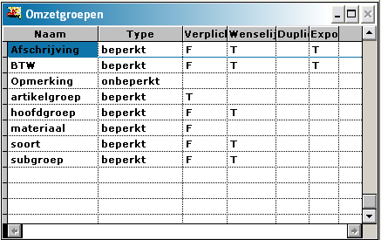
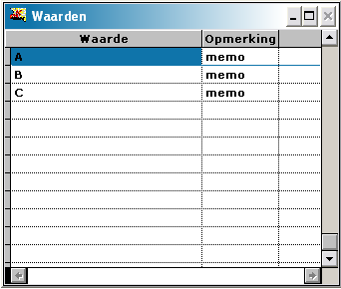
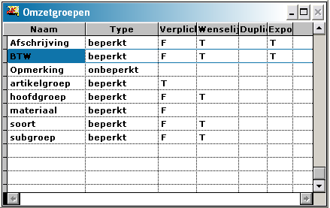
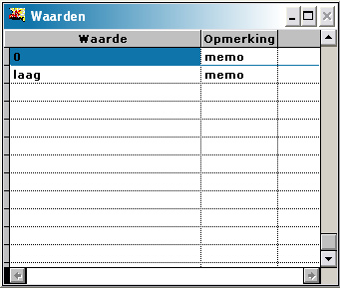
Stamgegevens
Omzetgroepen
Detail – Artikel – Omzetgroepen

Slide 11
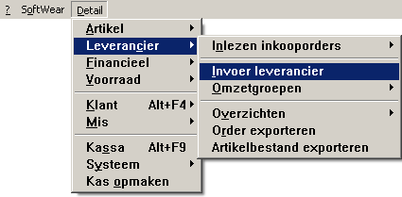
Leveranciers
Detail – Leverancier – Invoer leverancier

Slide 12
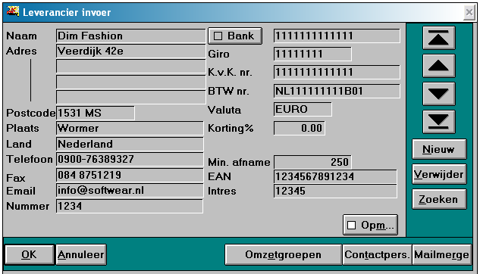
Leveranciers
Naam
Valuta
Nieuwe leverancier aanmaken via toetscombinatie Alt + N of gebruik menuknop Nieuw
Detail – Leverancier – Invoer leverancier

Slide 13
Leveranciers
Contactpersonen
Detail – Leverancier – Invoer leverancier - Contactpersonen

Slide 14
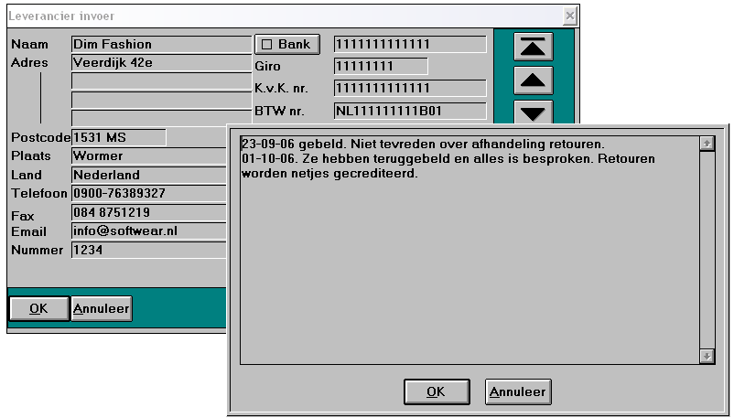
Leveranciers
Opmerkingen
Detail – Leverancier – Invoer leverancier - Opmerkingen

Slide 15
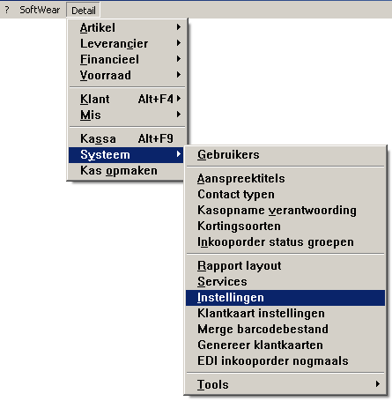
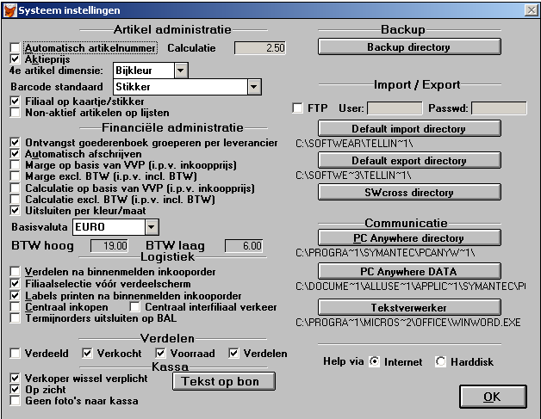
Systeeminstellingen
Detail – Systeem - Instellingen

Slide 16
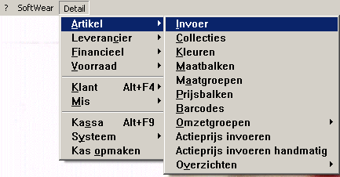
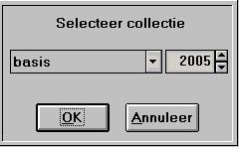
Artikelinvoerscherm
Detail – Artikel - Invoer

Slide 17
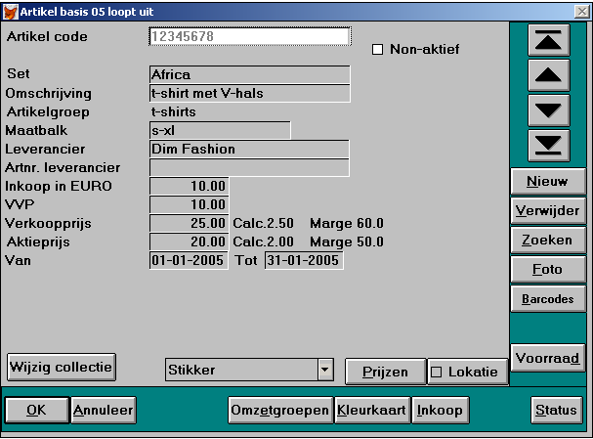
Artikelinvoerscherm
Artikelcode
Set
Omschrijving
Maatbalk
Leverancier
Inkoopprijs
Verkoopprijs
Actieprijs
Sticker / Kaartje
Detail – Artikel - Invoer
Detail – Artikel - Invoer

Slide 18
Artikelinvoerscherm
Een set werkt door het hele systeem. Selecteren en groeperen is mogelijk.
Beoordelen van een hele serie is hierdoor mogelijk.
Koppelen van voorraad.
Detail – Artikel - Invoer
Detail – Artikel - Invoer

Slide 19
Artikelinvoerscherm
Omzetgroepen toetscombinatie Alt + E
Detail – Artikel – Invoer – Omzetgroepen toekennen
Detail – Artikel - Invoer

Slide 20
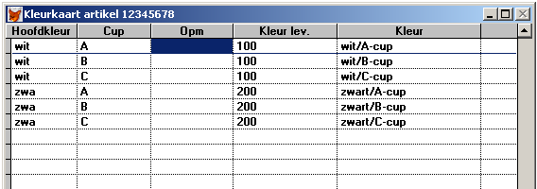
Artikelinvoerscherm
Kleurkaart toetscombinatie Alt + E
Detail – Artikel – Invoer – Kleurkaart toekennen
Detail – Artikel - Invoer

Slide 21
Artikelinvoerscherm
Inkooporder maken toetscombinatie Alt + I
Nieuwe inkooporder
Negatieve inkooporder
Inkooporder (I)
Minimumvoorraad (V)
Minimale afname invoeren (A)
Besteleenheid (B)
Detail – Artikel – Invoer – Inkooporder
Detail – Artikel - Invoer

Slide 22
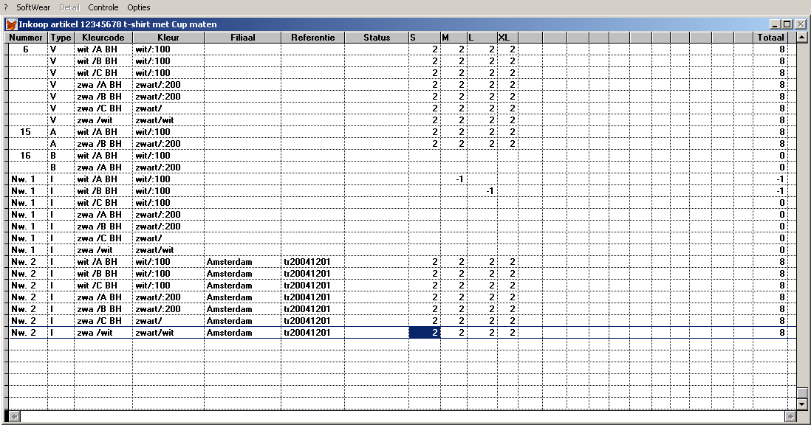
Artikelinvoerscherm
Inkooporder maken
Negatieve inkooporder
Positieve inkooporder
Detail – Artikel – Invoer – Inkooporder
Detail – Artikel - Invoer

Slide 23
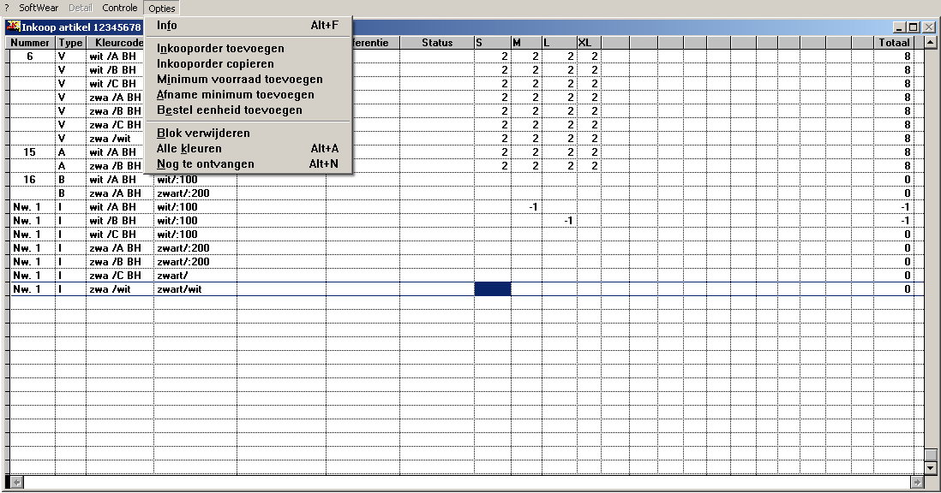
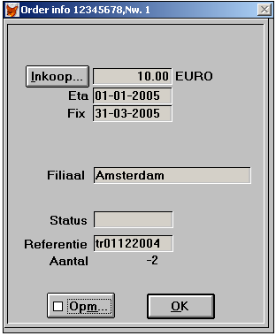
Artikelinvoerscherm
Inkooporder info (Alt + F)
Detail – Artikel – Invoer – Inkooporder
Detail – Artikel - Invoer

Slide 24
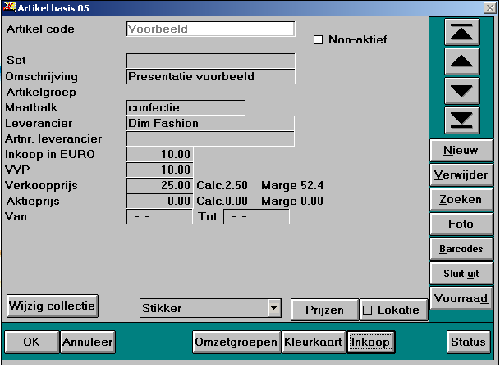
Artikelinvoerscherm
Prijsbreuk
Detail – Artikel – Invoer – Prijsbreuk
Detail – Artikel - Invoer

Slide 25
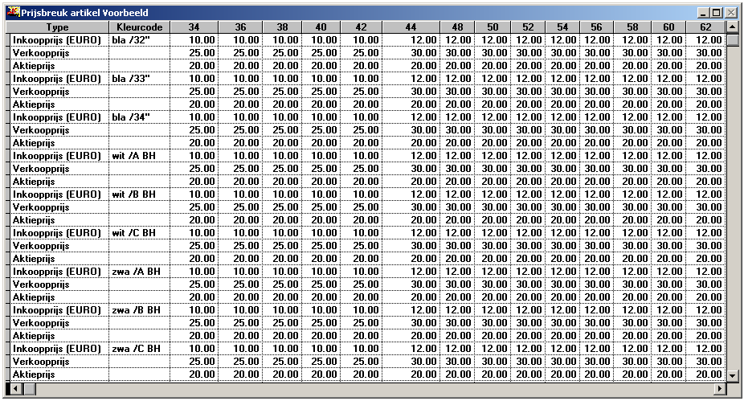
Artikelinvoerscherm
Prijzen met prijsbreuk
Prijsbreuk
Detail – Artikel – Invoer – Prijsbreuk
Detail – Artikel - Invoer
Prijzen volgens artikelinvoerscherm

Slide 26
Artikelinvoerscherm
Voorraad per artikel/set
Detail – Artikel – Invoer – Voorraad
Detail – Artikel - Invoer

Slide 27
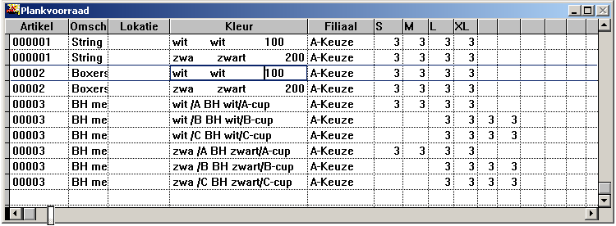
Artikelinvoerscherm
Voorraad zonder setnaam
Voorraad per artikel/set
Detail – Artikel – Invoer – Voorraad
Detail – Artikel - Invoer
Voorraad met setnaam

Slide 28
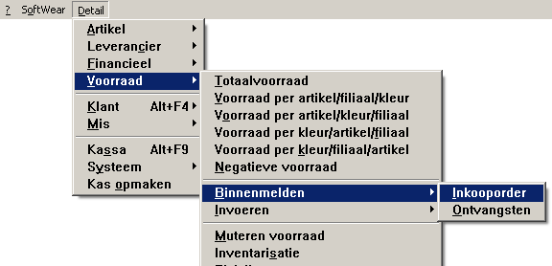
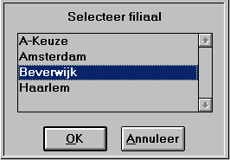
Voorraad
Binnenmelden inkooporder
Detail – Voorraad – Binnenmelden – Inkooporder
Detail – Artikel - Invoer

Slide 29
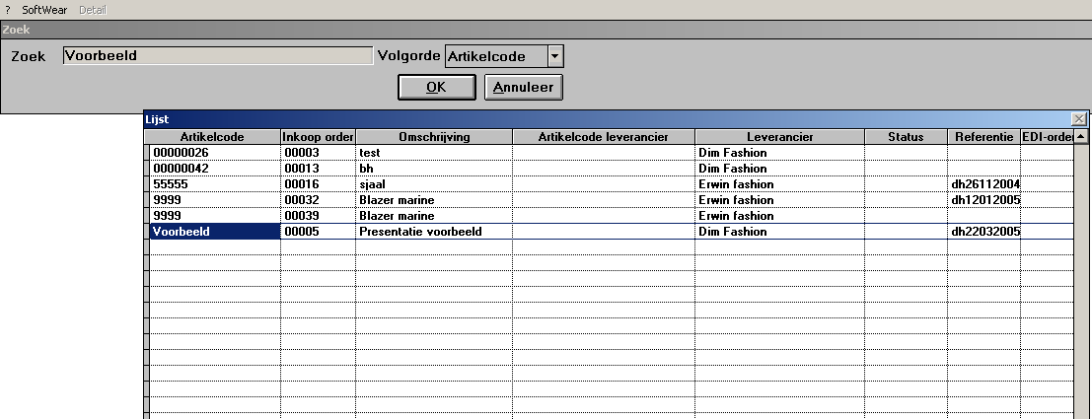
Voorraad
Binnenmelden inkooporder
Detail – Voorraad – Binnenmelden – Inkooporder
Detail – Artikel - Invoer

Slide 30
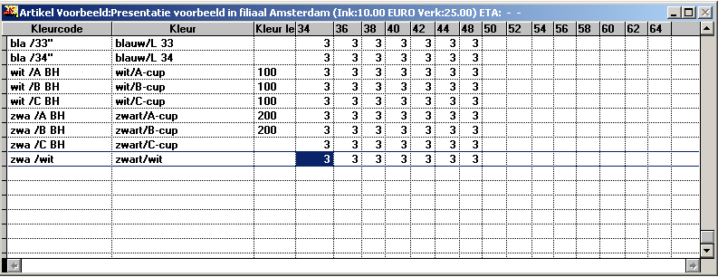
Voorraad
Binnenmelden inkooporder
Meld alleen aantallen binnen die ook echt binnen zijn gekomen.
Na het aanpassen van de aantallen verschijnt de vraag “Komt er een nalevering?” Als die inderdaad komt, blijft de inkooporder staan met de overige aantallen.
Detail – Voorraad – Binnenmelden – Inkooporder
Detail – Artikel - Invoer

Slide 31
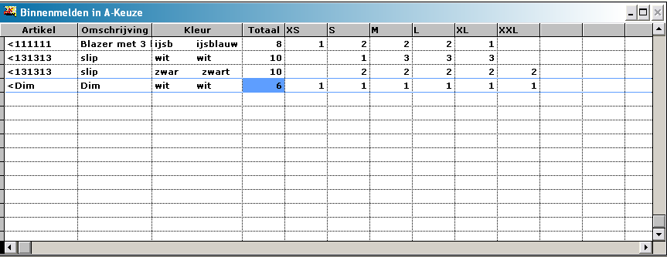
Voorraad
Binnenmelden op ontvangsten: met scanner
Hierbij worden de aantallen altijd van de oudste inkooporder afgehaald
Geen inkooporder? Gescande artikelen verschijnen wel in de voorraad.
Detail – Voorraad – Binnenmelden – Ontvangsten
Detail – Artikel - Invoer

Slide 32
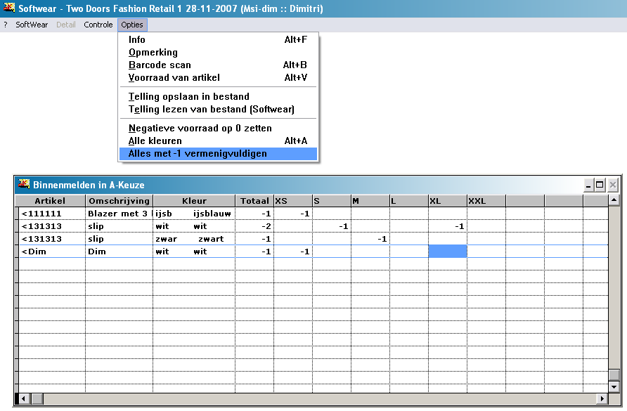
Voorraad
Retourenafhandeling terug naar leverancier
Alles wat negatief is, wordt van de voorraad afgehaald.
Detail – Voorraad – Binnenmelden – Ontvangsten
Detail – Artikel - Invoer

Slide 33
Etiketten printen
Inkooporder
Voorraad
Ontvangst goederenboek
Handmatig
Retouren
Kleurlijst
Detail – Artikel – Overzichten – Etiketten
Detail – Artikel - Invoer
Artikelaantallen printen van de inkooporder
Artikelaantallen printen die nog op voorraad staan
Artikelen printen die op een bepaalde dag zijn binnengemeld
Losse etiketten printen
Etiketten voor geretourneerde artikelen (aan de kassa)
Etiketten om barcodes te kunnen genereren
Alle bovenstaande printmanieren hebben geen invloed op de voorraad.

Slide 34
pauze

Slide 35
Veelgebruikte rapporten
Detail – Voorraad – Totaalvoorraad
Detail – Voorraad – Negatieve voorraad
Periodieke handelingen
Detail – Voorraad – Voorraadlijst
Detail – Artikel - Invoer

Slide 36
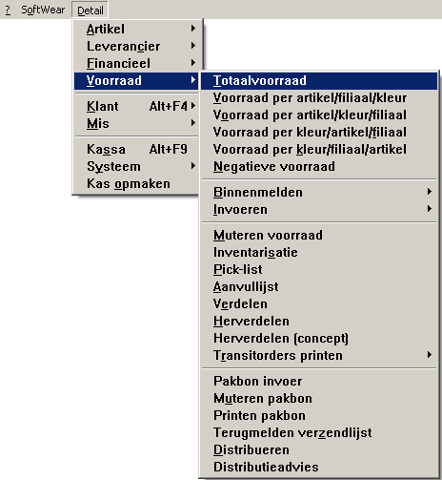
Voorraad
Overzicht totaalvoorraad
Positieve en negatieve voorraad
Alleen negatieve voorraad
Detail – Voorraad – Voorraadlijst
Detail – Artikel - Invoer

Slide 37
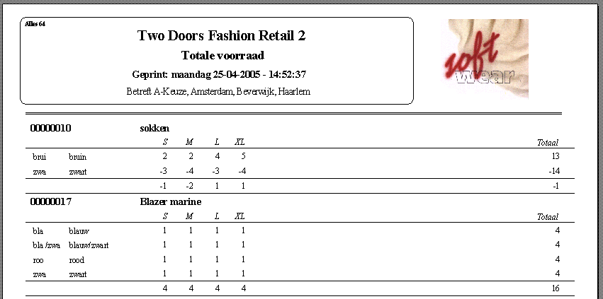
Voorraad
Overzicht totaalvoorraad
Detail – Voorraad – Voorraadlijst
Detail – Artikel - Invoer

Slide 38
Negatieve voorraad controleren
Via menu Detail - Voorraad - Negatieve voorraad - selecteer de winkel(s) - Ctrl + W – Selecteer de artikelen of gebruik Alt + L voor alles - Print lijst
Uitgebreid:
Via menu Detail - MIS - Voorraadhistorie - Uitgebreid - selecteer de winkel(s)/ datum / zoek met artikellijst (volg transactieverslag en corrigeer de negatieve voorraad door de fout te herstellen)
Negatieve voorraad ontstaat als er minder binnen is geboekt dan er verkocht is.
De oorzaak kan zijn:
1) Te weinig artikelen binnengemeld
2) Artikel is retour gekomen maar niet als zodanig geregistreerd
3) Het verkeerde artikel(kaartje) is gescand bij het afrekenen

Slide 39
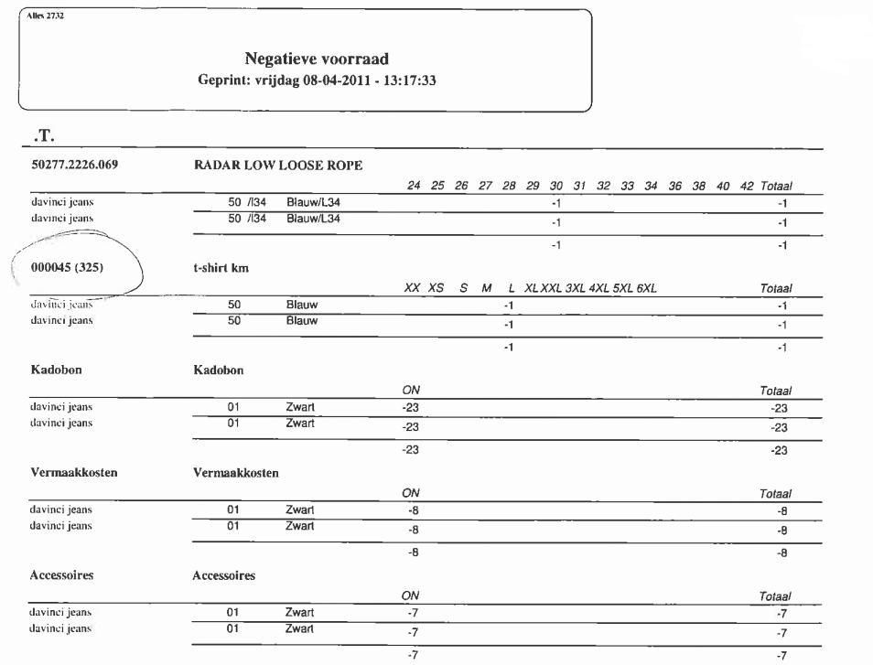
Voorraad
Negatieve voorraad:
Detail – Voorraad – Negatieve voorraad
Detail – Artikel - Invoer

Slide 40
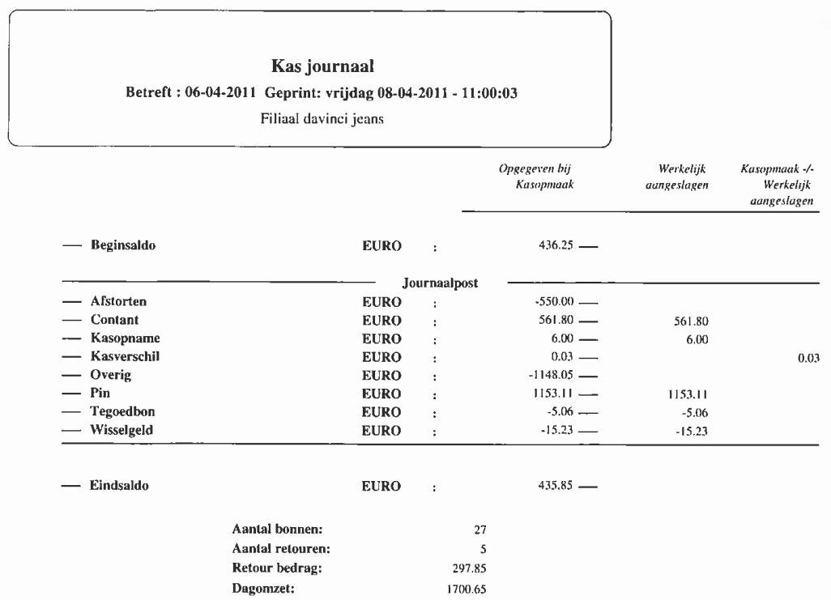
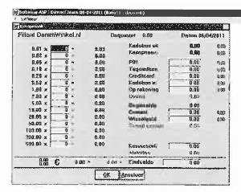
Dagelijkse controle
Kasjournaal
Dagboek verkopen
Selecteer een datum en kies daarna OK om te printen of op te slaan. Let op: vanwege de vreemdevalutacalculatie en/of marge kunnen hier vreemde getallen tussen staan.
Detail – Financieel – Dagboeken - Verkoop
Detail – Artikel - Invoer

Slide 41
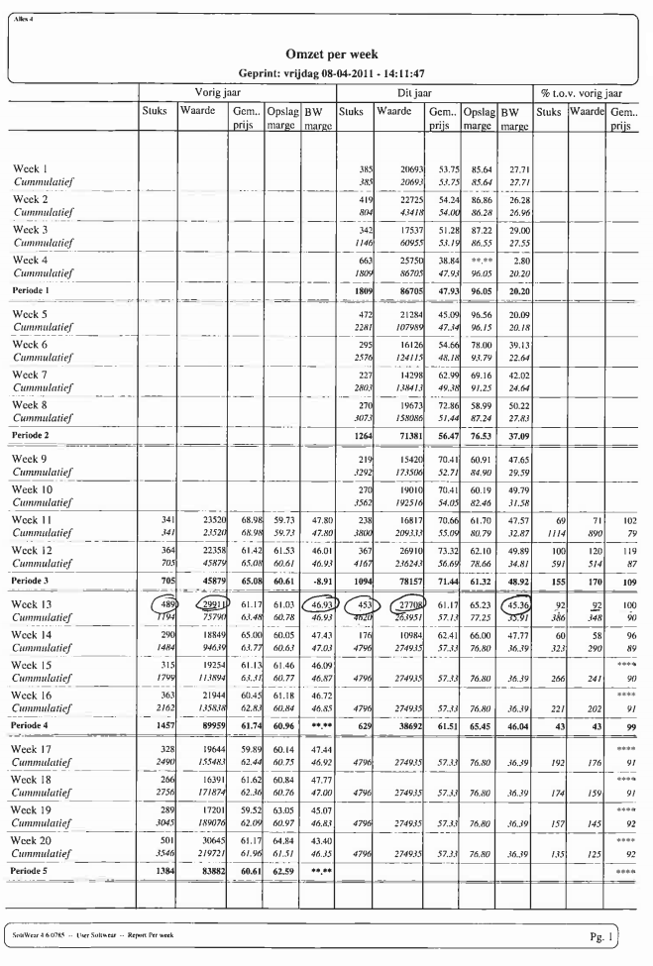
Wekelijkse rapportage
Verkopen per week
Selecteer de gewenste winkel(s) en gebruik Ctrl + W om te bevestigen. De omzet van die week verschijnt.
Detail – MIS – Verkopen per week + vorig jaar
Detail – Artikel - Invoer

Slide 42
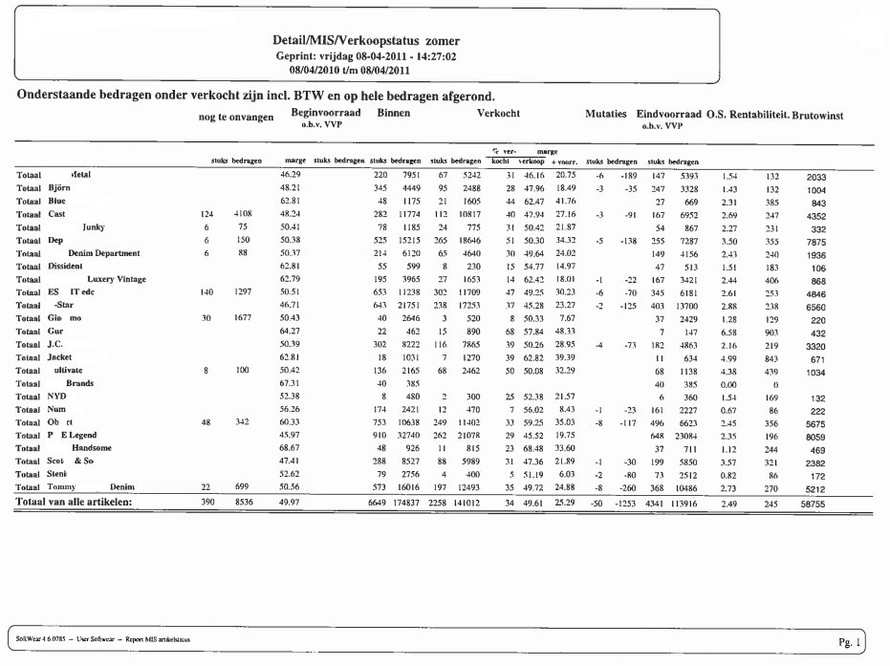
Rapportage
Merkenbeoordeling
Wanneer?
Vóór uitverkoop en na uitverkoop, tot vb december t/m februari.
Selecteer seizoen en erna de artikelen. Groepeer op leverancier en groepeer dan op Alleen totalen. Ctrl + W om te bevestigen.
Detail – MIS – Verkoopstatus
Detail – Artikel - Invoer
Belangrijk bij de beoordeling zijn oa de omloopsnelheid en marge van de leveranciers.

Slide 43
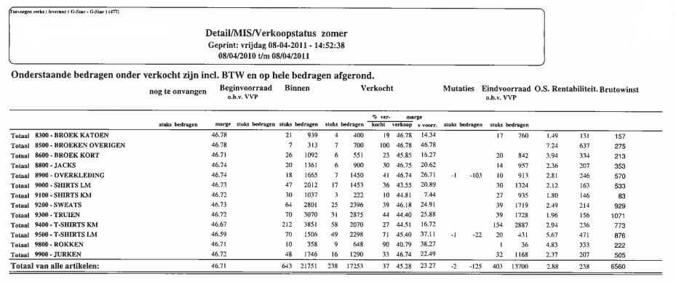
Rapportage
Merkenbeoordeling
Verdiepen via omzetgroep
Selecteer periode en erna de artikelen. Ga naar menu Selectie – Toevoegen – Seizoen. Ga naar Selectie – Beperken – Omzetgroep – Merk. Groepeer op omzetgroep en groepeer dan op Alleen totalen. Ctrl + W om te bevestigen
Detail – MIS – Verkoopstatus
Detail – Artikel - Invoer

Slide 44
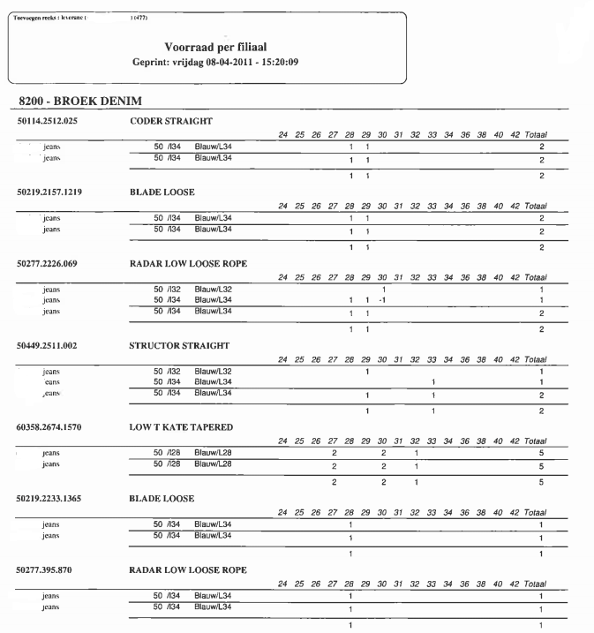
Voorraad artikel / Financieel
Artikelniveau
Via menu Voorraad - Voorraad per artikel - filiaal - kleur - selecteer winkel(s) en toets Ctrl + W om te bevestigen. Een tabel verschijnt. Ga naar menu Selectie - Toevoegen - Omzetgroep - Merk - Groeperen - Omzetgroep (merk).
Ctrl + W om te bevestigen.
Detail - Voorraad– Voorraad per artikel – Filiaal - Kleur

Slide 45
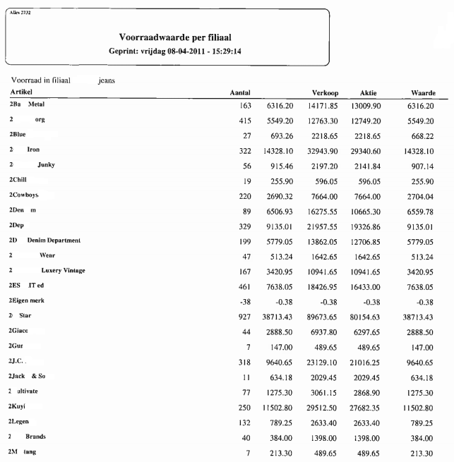
Voorraad artikel / Financieel
Financieel niveau
Menu Detail - Financieel - Voorraadwaarde. Menu Selectie - Allen - Groeperen – Groeperen op leverancier en erna op Alleen totalen.
Ctrl + W om te bevestigen.
Bij totalen printen = ja verschijnen alle merken met de totale hoeveelheden en waardes.
Detail – Financieel – Voorraadwaarde

Slide 46
Voorraad artikel / Financieel
Te ontvangen
Menu Detail - Financieel - Voorraadwaarde. Menu Selectie - Allen - Groeperen – Groeperen op leverancier en erna op Alleen totalen.
Ctrl + W om te bevestigen.
Bij totalen printen = ja verschijnen alle merken met de totale hoeveelheden en waardes.
Detail – Financieel – Voorraadwaarde

Slide 47
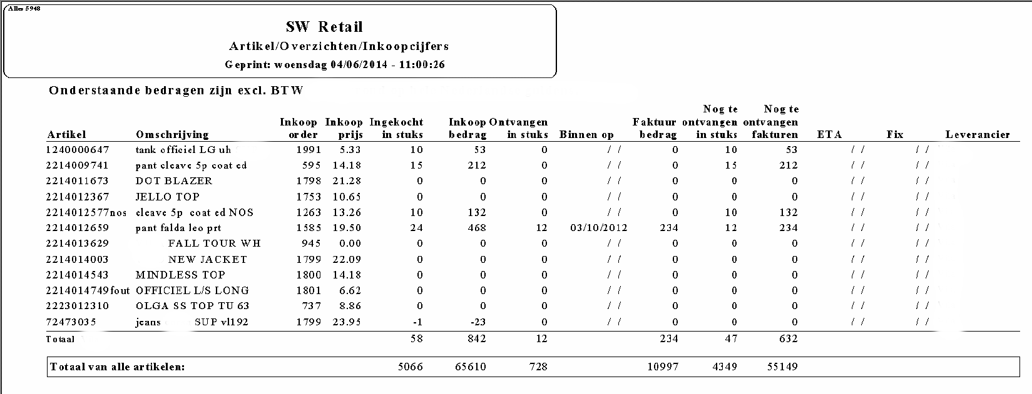
Voorraad artikel / Financieel
Te ontvangen (bedrag)
Via menu Detail - Artikel - Overzichten - Inkoopcijfers (nog te ontvangen) Alles selecteren door Alt + L in te toetsen - ga naar menu Groeperen- Leverancier - Groeperen - Alleen totalen. Ctrl + W om te bevestigen.
Detail – Artikel – Overzichten - Inkoopcijfers

Slide 48
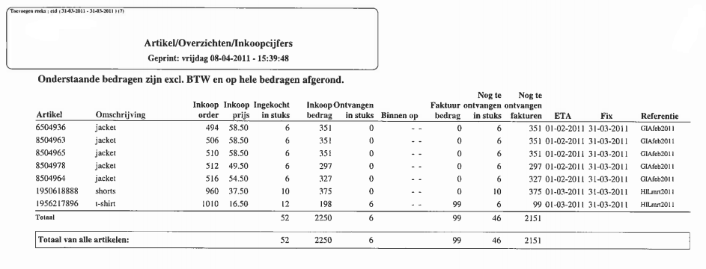
Voorraad artikel / Financieel
Verdiepen
Via menu Detail - Artikel - Overzichten - Inkoopcijfers (nog te ontvangen) Het overzicht verschijnt. Kies nu menu Selectie – Toevoegen – fix- of eta-datum. Selecteer datum/ periode. Ctrl + W om te bevestigen.
Detail – Artikel – Overzichten - Inkoopcijfers
Let op! Het is belangrijk dat inkooporders met zowel de fixdatum als eta-datum worden ingevoerd

Slide 49
Afprijzen
Beoordelen resultaten afprijzen
Via menu Detail - MIS - Gemiddelde restprijs - selecteer periode. Calculatie ingeven (restcalculatie) geeft indicatie van totale afprijzing.
Detail – MIS – Gemiddelde restprijs

Slide 50
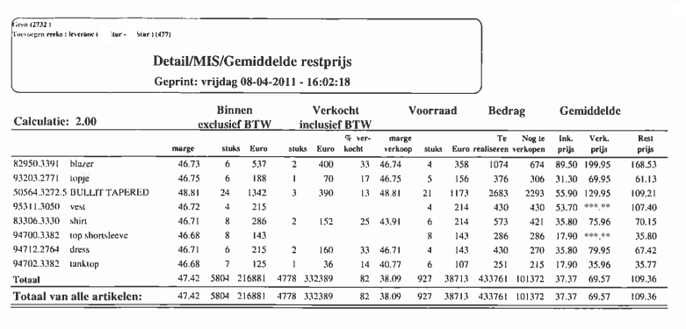
Afprijzen
Afprijzen over selectie
Via menu Detail – Artikel – Actieprijs invoeren. Vervolgens collectie, periode/ leverancier, korting invullen, begindatum, einddatum en afronding kiezen.
Detail – Artikel – Actieprijs invoeren
Let op! Diepgangafprijzingen kunnen gedaan worden in de nieuwe kassa (2.0)

Slide 51
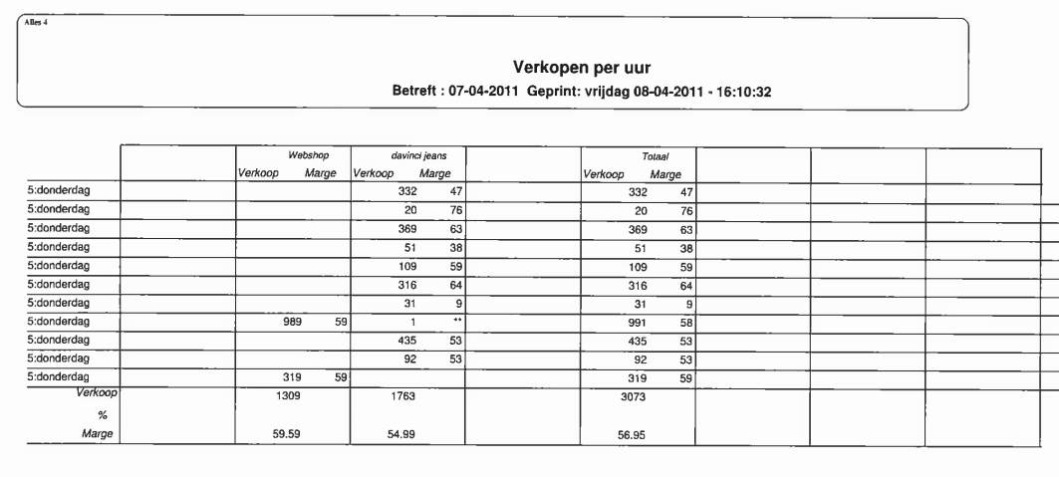
Personeelsplanning
Overzicht
Via menu Detail - MIS -Verkopen per filiaal per dag van de week per halfuur. Kies periode en daarna de winkel(s). Ctrl + W om te bevestigen.
Detail – MIS – Verkopen per filiaal

Slide 52
Klantenexport voor mailing
Via menu Detail - Klant - Overzichten - Lijst - Selecteer (alles, toevoegen op status, postcode enzovoort)
Ctrl + W / Ja.
Bij Printopties kies Export - Kies bestandsvorm - Sla op in de Outbox - Selecteer mailbox.
Detail – Klant – Overzichten - Lijst

Slide 53
Exporteer waardebonnen
Via menu Detail - Klant - Overzicht - Kadobon - selecteer alle (en pas eventueel aan)
Ctrl + W / Ja.
Bij Printopties kies Export - Kies bestandsvorm - Sla op in de Outbox - Selecteer mailbox.
Detail – Klant – Overzichten - Lijst
Instelling volgens voorbeeldklant: 1 waardebon per klant, via een Softwear-medewerker in laten stellen. Overige instellingen: 5% sparen: 1 punt voor €19,95, 1 waardebon = 15 punten (uitkeren vanaf € 15,-), 1 waardebon = € 1,00

Slide 54
Algemene opmerkingen
Muteren na inventarisatie is soms nodig, bijvoorbeeld na diefstal
Corrigeer via negatief binnenmelden

Slide 55
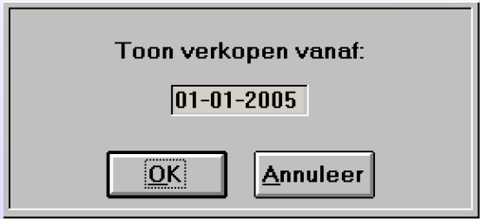
Artikeloverzichten
Detail – Artikel – Overzichten - Besteladvieslijst

Slide 56
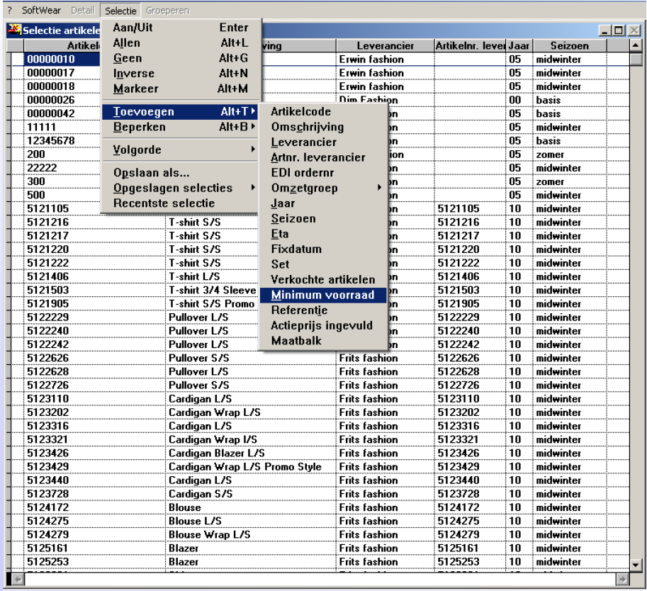
Artikeloverzichten
Selectievoorbeeld:
Alles selecteren waar een minimumvoorraad geldt.
Detail – Artikel – Overzichten - Besteladvieslijst

Slide 57
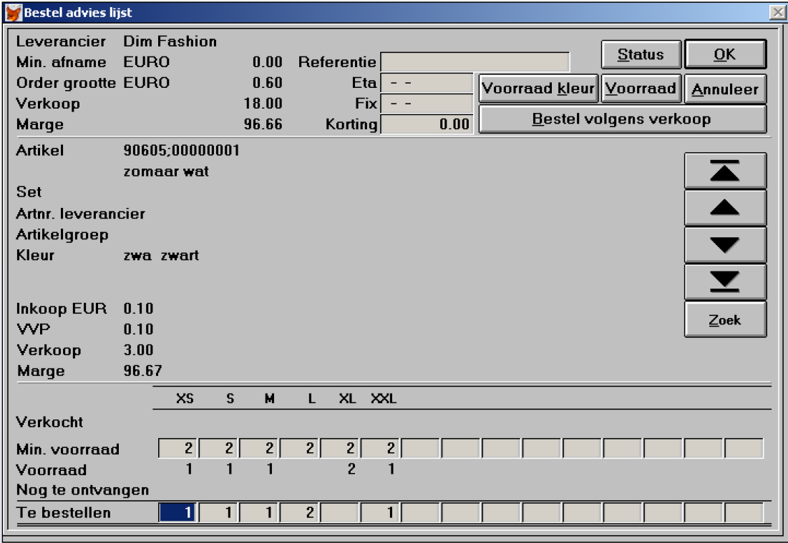
Artikeloverzichten
Detail – Artikel – Overzichten - Besteladvieslijst

Slide 58
Cursusdag bijlagen

Slide 59
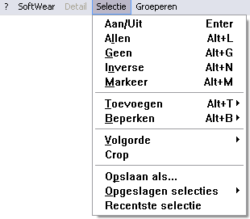
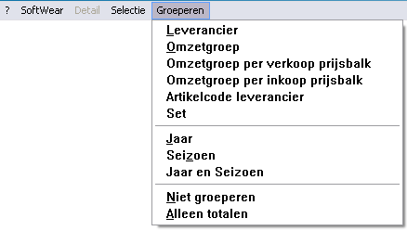
Selecteren en Groeperen
Voor elk rapport gelden dezelfde mogelijkheden.
Selecteren: Toevoegen en Beperken van inhoud
Groeperen: de volgorde van het rapport bepalen
Selectie / Groeperen
Detail – Artikel - Invoer

Slide 60
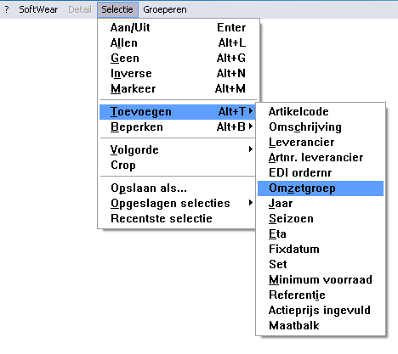
Selecteren en Groeperen
Bij keuze voor omzetgroep Artikelgroep ziet het scherm er als volgt uit:
Selectie / Groeperen
Detail – Artikel - Invoer

Slide 61
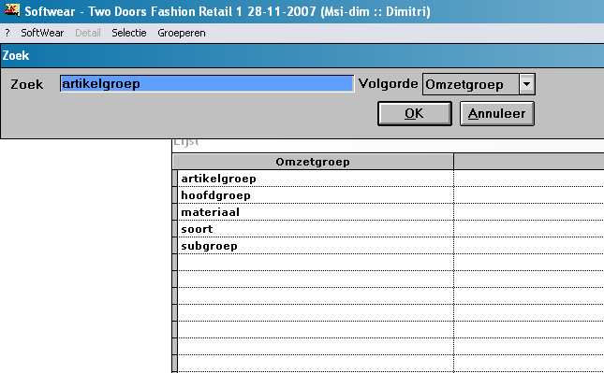
Selecteren en Groeperen
Welke omzetgroep
Welke waardegrens
Selectie / Groeperen
Detail – Artikel - Invoer

Slide 62
Selecteren en Groeperen
Alleen truien? Kies dan via het selectiemenu voor Toevoegen – Artikelgroep - links en rechts voor truien.
Na keuze OK worden alleen de truien geselecteerd, ongeacht de leverancier
Selectie / Groeperen
Detail – Artikel - Invoer

Slide 63
Selecteren en Groeperen
Alleen truien van een bepaalde leverancier? Kies dan hierna via het selectiemenu voor Beperken - Leverancier
Selectie / Groeperen
Detail – Artikel - Invoer

Slide 64
Selecteren en Groeperen
Alleen Leverancier Dim Fashion? Kies dan via menu Selectie – Toevoegen – Leverancier- links en rechts voor Dim Fashion.
Na keuze OK worden alleen de artikelen van leverancier Dim Fashion geselecteerd.
Selectie / Groeperen
Detail – Artikel - Invoer

Slide 65
Selecteren en Groeperen
Met de functie Crop worden alle niet-geselecteerde onderdelen uit de lijst verwijderd.
Selectie / Groeperen
Detail – Artikel - Invoer

Slide 66
Selecteren en Groeperen
Nadat er is geselecteerd kan er worden gegroepeerd.
Groeperen kan op een aantal waardes.
Kies bijvoorbeeld Omzetgroep als basis van het groeperen.
Selectie / Groeperen
Detail – Artikel - Invoer

Slide 67
Selecteren en Groeperen
Kies bijvoorbeeld Omzetgroep als basis van het groeperen.
Selectie / Groeperen
Detail – Artikel - Invoer

Slide 68
Selecteren en Groeperen
Om alleen de totalen te zien kan na het groeperen nogmaals worden gekozen voor Groeperen, maar nu met waarde Alleen totalen.
Selectie / Groeperen
Detail – Artikel - Invoer

Slide 69
Selecteren en Groeperen
Opslaan van selecties
Veelgebruikte selecties kunnen worden opgeslagen om sneller te kunnen werken.
Voorbeeld: winter 2015: Kies via selectiemenu Toevoegen – Jaar
Opslaan van selecties
Detail – Artikel - Invoer

Slide 70
Selecteren en Groeperen
Voorbeeld: winter 2015: Zorg dat links en rechts 15 staat.
Opslaan van selecties
Detail – Artikel - Invoer

Slide 71
Selecteren en Groeperen
Voorbeeld: winter 2015: Kies via het selectiemenu voor Beperken - Seizoen
Opslaan van selecties
Detail – Artikel - Invoer

Slide 72
Selecteren en Groeperen
Voorbeeld: winter 2015: Kies via het selectiemenu voor Beperken – Seizoen
Zorg dat links en rechts winter staat.
Opslaan van selecties
Detail – Artikel - Invoer

Slide 73
Selecteren en Groeperen
Voorbeeld: winter 2015: Kies voor Selectie – Opslaan als…
Opslaan van selecties
Detail – Artikel - Invoer

Slide 74
Selecteren en Groeperen
Voorbeeld: winter 2015: Er zijn dan 2 mogelijkheden om de selectie op te slaan:
Per gebruiker
Gedeelde selectie
Opslaan van selecties
Detail – Artikel - Invoer
Per gebruiker: C:\softwear\users\softwear\select\
Gedeeld: C:\softwear\select\

Slide 75
Selecteren en Groeperen
Verander de naam *.sel links bovenin naar bijvoorbeeld winter15
Kies daarna voor Opslaan.
Let op: bestandsnaam kan max 8 karakters lang zijn
Opslaan van selecties
Detail – Artikel - Invoer

Slide 76
Selecteren en Groeperen
Vul een omschrijving in en kies voor OK.
Opslaan van selecties
Detail – Artikel - Invoer

Slide 77
Selecteren en Groeperen
Via menu Selectie – Opgeslagen selecties kunnen alle opgeslagen selecties opgeroepen worden.
De selecties zullen vervolgens verschijnen.
Opslaan van selecties
Detail – Artikel - Invoer

Slide 78
Artikeloverzichten
Artikellijst
Bestelbon
Inkooporder
Inkoopcijfers
verkoopcijfers
Detail – Artikel - Overzichten
Detail – Artikel - Invoer

Slide 79
Artikeloverzichten
Bestelbon
Detail – Artikel - Overzichten
Detail – Artikel - Invoer
Artikel selecteren

Slide 80
Artikeloverzichten
Bestelbon
Detail – Artikel - Overzichten
Detail – Artikel - Invoer

Slide 81
Artikeloverzichten
Inkooporder
Detail – Artikel – Overzichten/ Inkooporder / Leverancier
Detail – Artikel - Invoer
Selecteer leverancier

Slide 82
Artikeloverzichten
Inkooporder
Detail – Artikel – Overzichten – Inkooporder / collectie
Detail – Artikel - Invoer

Slide 83
Artikeloverzichten
Inkooporder
Detail – Artikel – Overzichten – Inkooporder
Detail – Artikel - Invoer

Slide 84
Artikeloverzichten
Inkoopcijfers
Detail – Artikel – Overzichten – Inkoopcijfers
Detail – Artikel - Invoer
Voorbeeld: selectie: T-shirt groeperen op: leverancier

Slide 85
Artikeloverzichten
Inkoopcijfers
Detail – Artikel – Overzichten – Inkoopcijfers
Detail – Artikel - Invoer

Slide 86
Artikeloverzichten
Verkoopcijfers
Bij verkoopcijfers geef je de grenzen aan van de periode die je in wilt kijken
Maak vervolgens een artikelselectie
Detail – Artikel – Overzichten – Verkoopcijfers
Detail – Artikel - Invoer

Slide 87
Artikeloverzichten
Verkoopcijfers
Detail – Artikel – Overzichten – Verkoopcijfers
Detail – Artikel - Invoer

Slide 88
MIS Management Informatie Systeem
A: Verkopen per dag/week/maand/jaar
B: Verkoopstatus (over periode)
C: Voorraadhistorie
D: Artikelstatus (zelfde als verkoopstatus maar zonder de grenzen)
Detail – MIS
Detail – Artikel - Invoer
A
B
C
D

Slide 89
MIS Management Informatie Systeem
Verkoop per dag
Detail – MIS – Verkoop per dag

Slide 90
MIS Management Informatie Systeem
Verkoopstatus
Detail – MIS - Verkoopstatus

Slide 91
MIS Management Informatie Systeem
Voorraadhistorie – uitgebreid
Selecteer artikel(en)
Geef aan vanaf welke dag de historie moet worden getoond
Detail – MIS – Voorraadhistorie - uitgebreid

Slide 92
MIS Management Informatie Systeem
Voorraadhistorie – uitgebreid
Detail – MIS – Voorraadhistorie - uitgebreid

Slide 93
MIS Management Informatie Systeem
Artikelstatus
Detail – MIS – Artikelstatus

Slide 94
Helpdesk:
Voor meer informatie:
Help.softwear.nl

Slide 95
Afsluiting
Nog vragen?
Een fijne dag verder!

